Slide 1
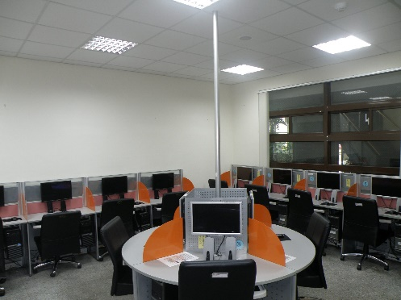
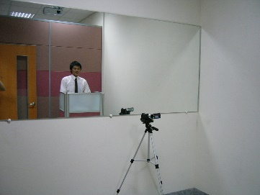
認識職涯校友中心
組長
陳筠錡#2208
行政人員
謝琦竹#2206
行政人員
陳伊琳#2207
全校職涯輔導活動推廣及彙整
辦理勞動部就業學程計畫業務
辦理校友服務業務
辦理募款作業
辦理畢業生流向及統計分析作業
辦理雇主滿意度調查及統計分析作業
辦理教育部高教深耕計畫-A5、H-1及附錄
辦理「弘愛築夢-弱勢學生」職涯輔導助學金作業
全校學生專業證照輔導推動及彙整
教育部UCAN全校施測及平台維護
辦理校園徵才活動，建立求職服務網路
辦理考選部相關業務
服務地點：職涯校友中心 N棟地下一樓(NB110)
職涯規劃加油站 N棟地下一樓(NB104)

Slide 2

職涯校友中心業務
一、多元職涯輔導、儲備就業力
為使學生畢業即能就業，於大一新生即進行UCAN適性職涯探索施測，讓同學能及早瞭解自我的潛能及職涯發展方向；建立「職涯導師」制度，強化老師諮詢技巧，提供學生職涯輔導資源，協助學生檢視學習成效；每學期補助各系辦理「業界導師」諮詢活動，協助學生了解就業市場的產業趨勢與脈動；另，職涯校友中心辦理各項就業職能等就業力相關講座，增進學生培養有關良好的就業認知、情意與態度的能力，以利畢業後能順利進入職場；各系所亦辦理「學生赴業界參訪活動」、「校友傳承講座」、「企業徵才博覽會」及「企業說明會」，讓學生瞭解如何在四年學習生涯中，朝企業用人的標準進行學習並加強學生就業準備及求職技巧，以縮短學用落差。
UCAN
職涯探索
職涯導師
業界導師
辦理校園徵才博覽會
辦理專業證照輔導班
畢業流向調查
就業力相關講座
多元職涯輔導儲備就業力

Slide 3
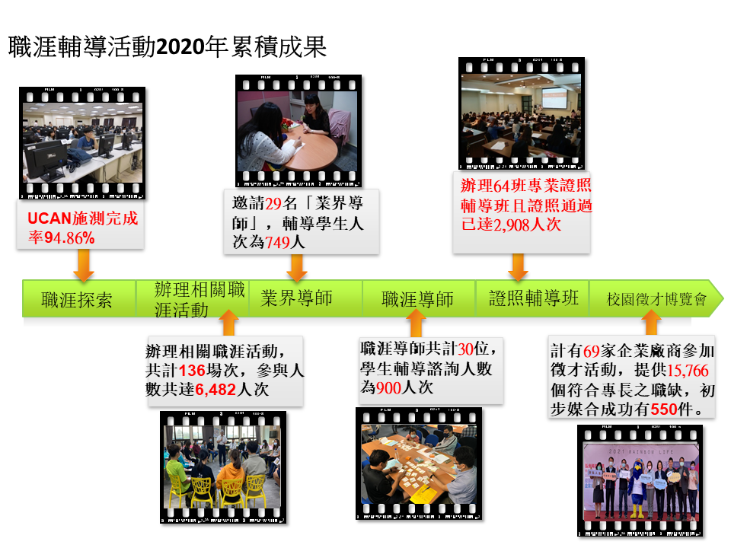
職涯校友中心業務
二、職涯輔導面面俱到

Slide 4

協助新生進行教育部UCAN職能診斷測驗
一、說明：
於每學年上學期，安排日間部四技一年級學生進行「UCAN大專校院就業職能平台」測驗，測驗項目共二項—興趣及共通職能，以協助新生透過診斷結果，了解自我的職涯興趣方向及個人目前具備的特質(軟實力)。
二、注意事項：
職涯校友中心將於班級幹部訓練時，發放「施測排班調查表」給各班職涯事務股長(簡稱職涯股長)，以利安排各班施測時間，相關注意事項亦將於幹部訓練時向職涯股長說明。
敬請導師協助職涯股長調查貴班“可進行施測的時間”，並由職涯股長填寫「110學年度第1學期UCAN施測排班調查表」，於規定時間內繳回職涯校友中心(NB110)，本中心於排定施測時間後，將公告於校內網頁及mail給大一各班導師。
敬請依據各班排定時間，協助提醒學生於指定日期務必出席，進行UCAN測驗。

